Slide 1


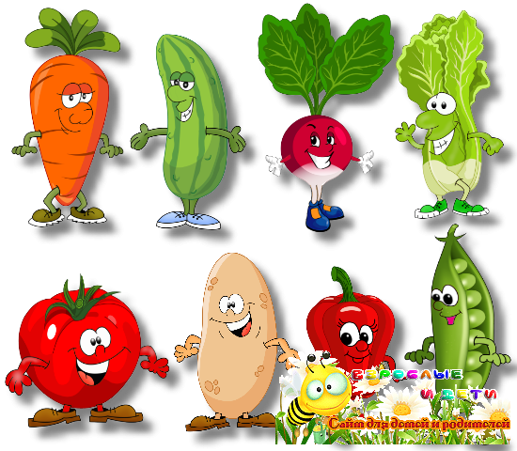
Азбука здорового харчування
Підготувала:
учениця 11-А класу
Миколаївського лицею «Педагог»
Крейтор Анастасія

Slide 2
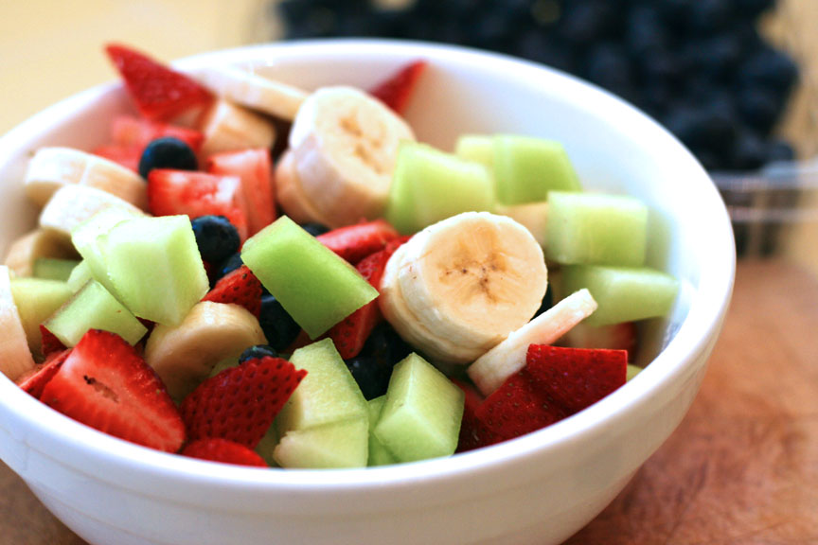
Я є те, що я їм!
Їсти для того, щоб жити, а не жити для того, щоб їсти.

Slide 3

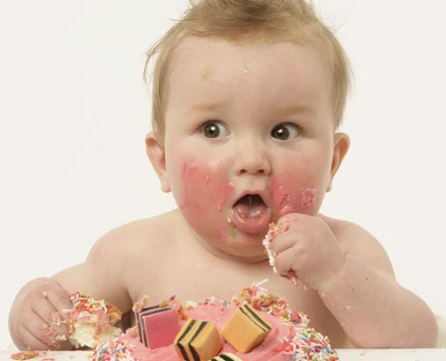


апетит, алкоголь виключити

Slide 4
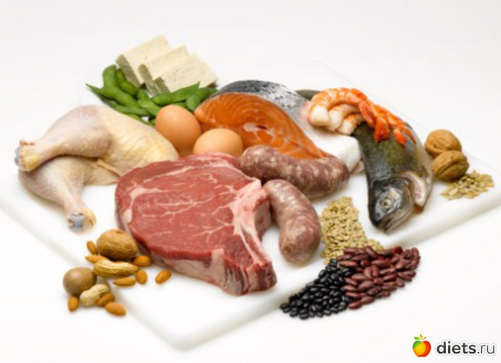


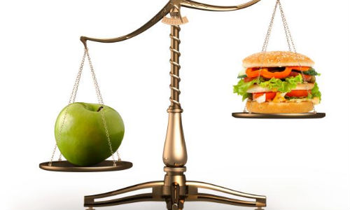
білки баланс

Slide 5

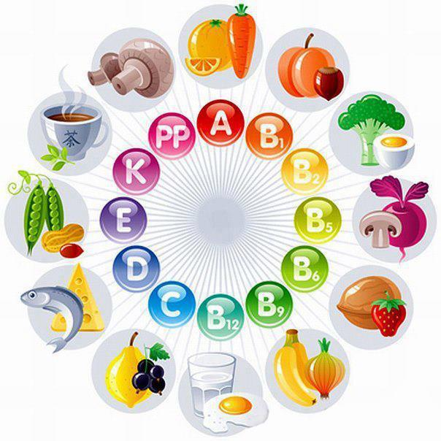

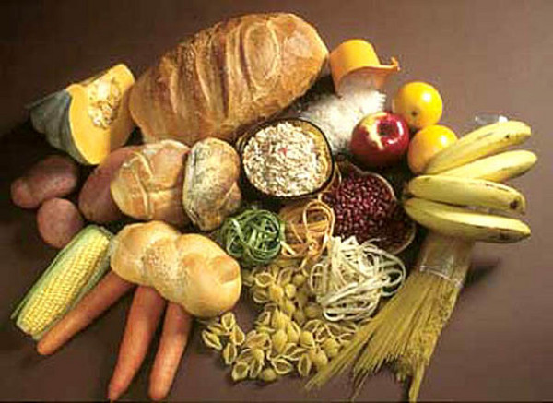
вітаміни, вуглеводи

Slide 6
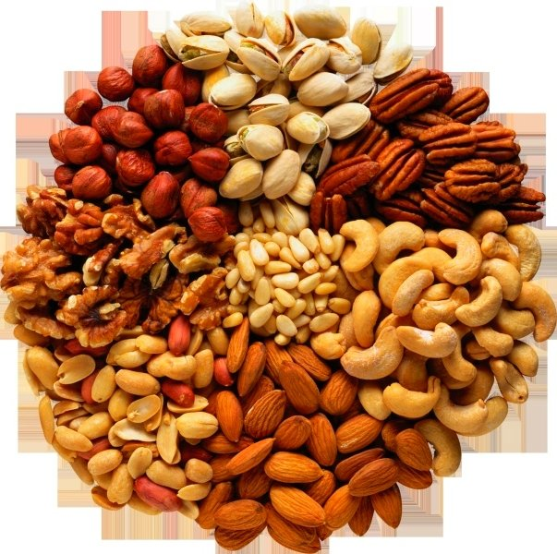


голод повинен відчуватися горіхи

Slide 7
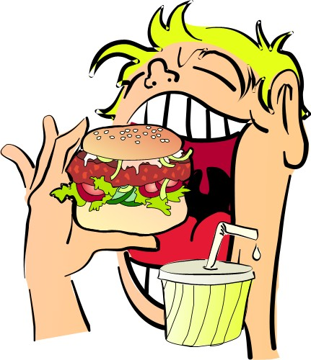

долой солодкі батончики, чіпси, фаст-фуд

Slide 8
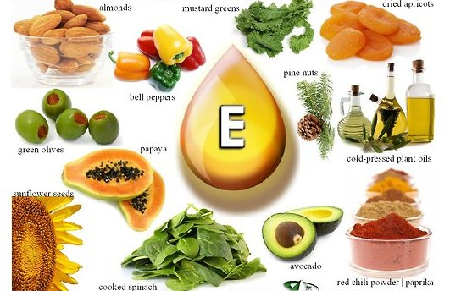


вітамін Е, енергозатрати повинні компенсуватися

Slide 9

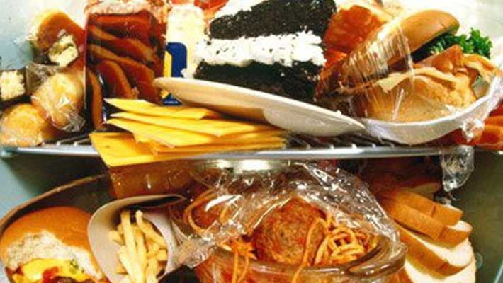
жири

Slide 10



запорука здоров’я - чистота

Slide 11
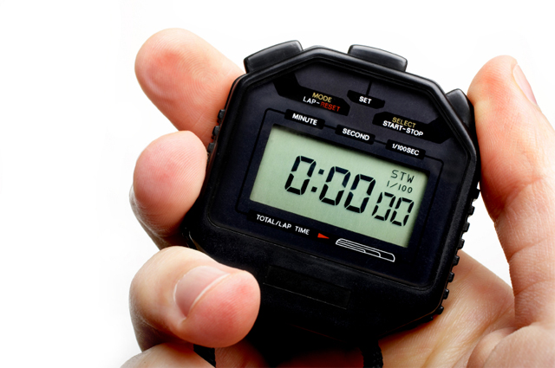

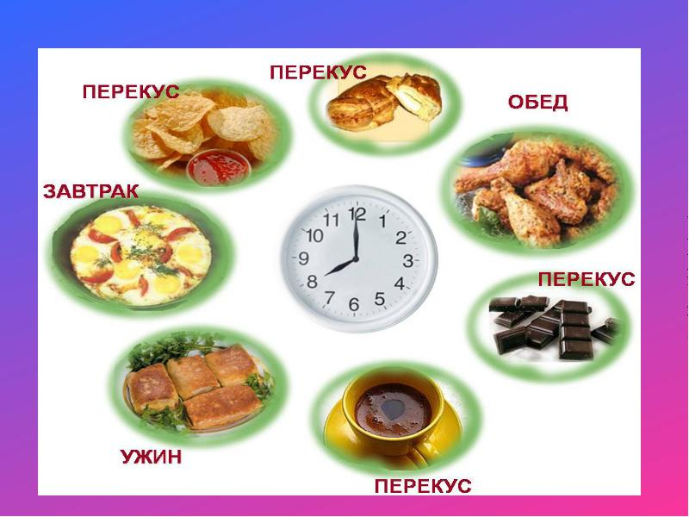
інтервал між прийомами їжі

Slide 12

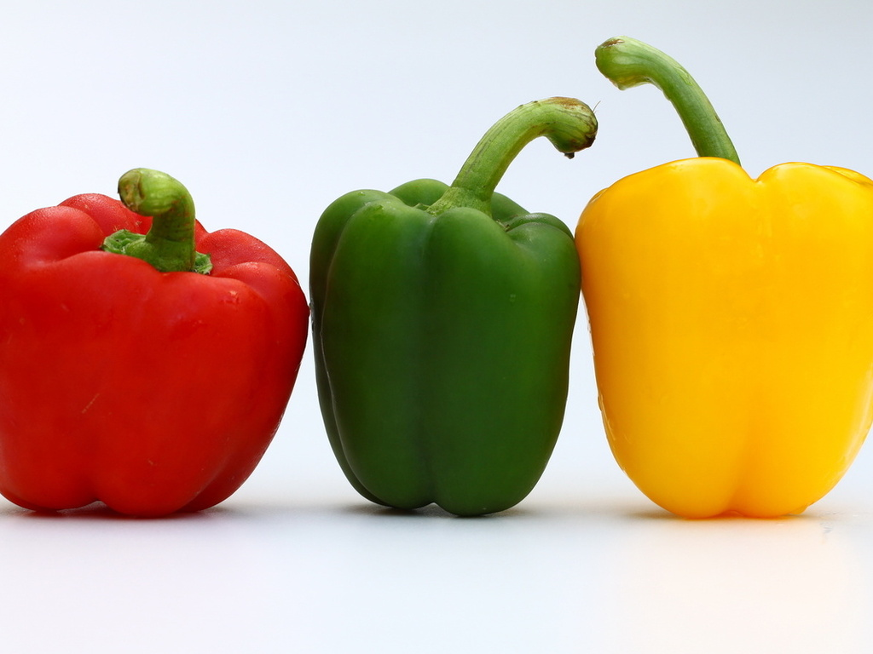
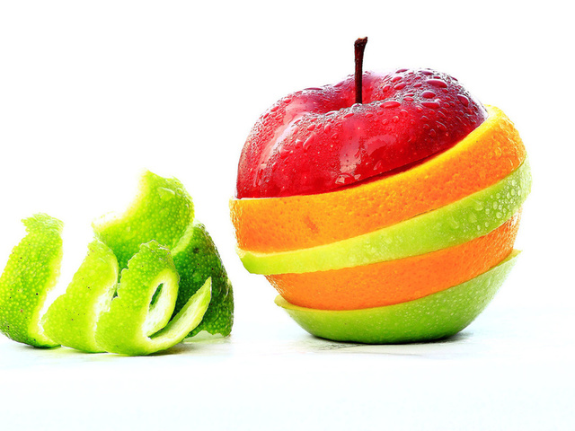
Їжа повинна бути кольоровою

Slide 13


йодована сіль

Slide 14
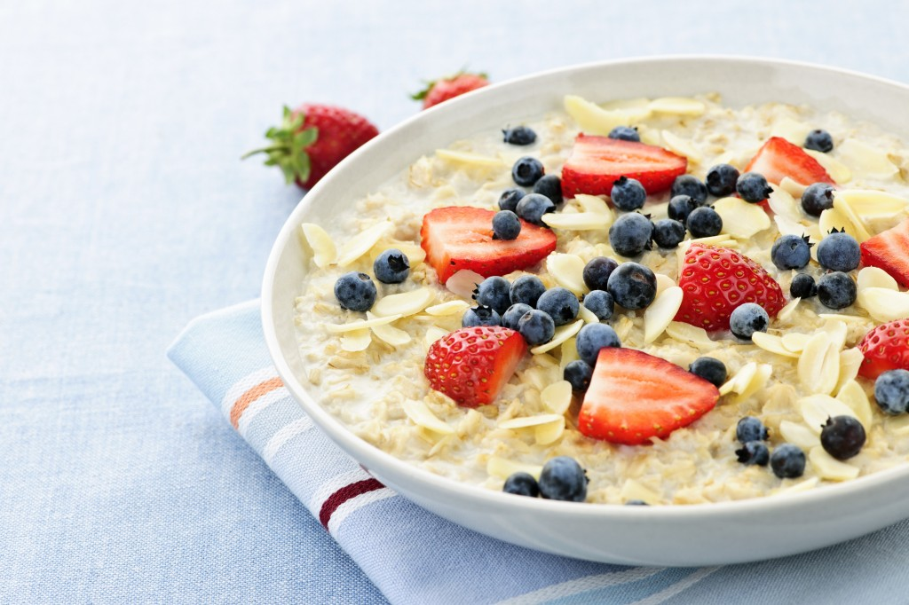

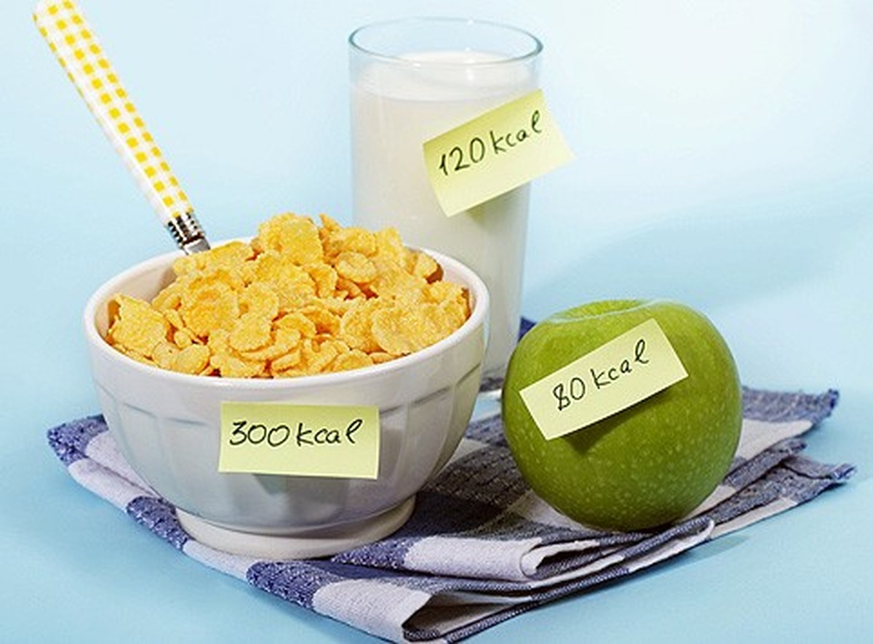
калорії рахуйте каша на сніданок

Slide 15


ліміт часу до 6-ї вечора

Slide 16
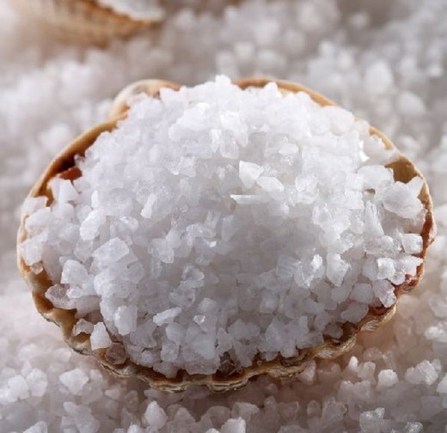

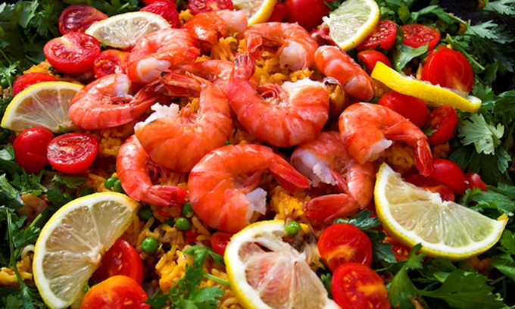
мінеральні солі, морепродукти

Slide 17

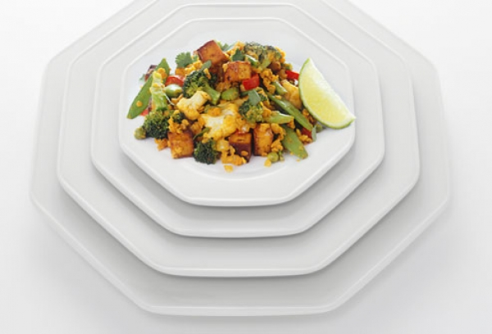
невеликі порції, не пийте під час їжі, не ходіть в магазин голодними

Slide 18
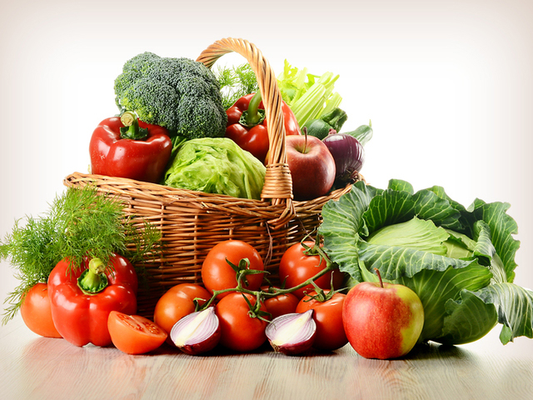

овочі

Slide 19

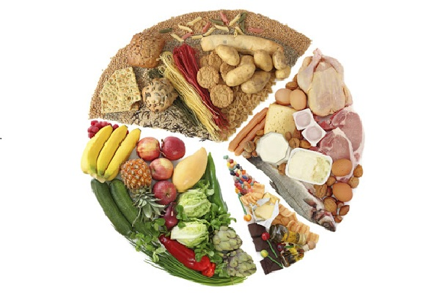
повноцінне харчування, пропорційність

Slide 20

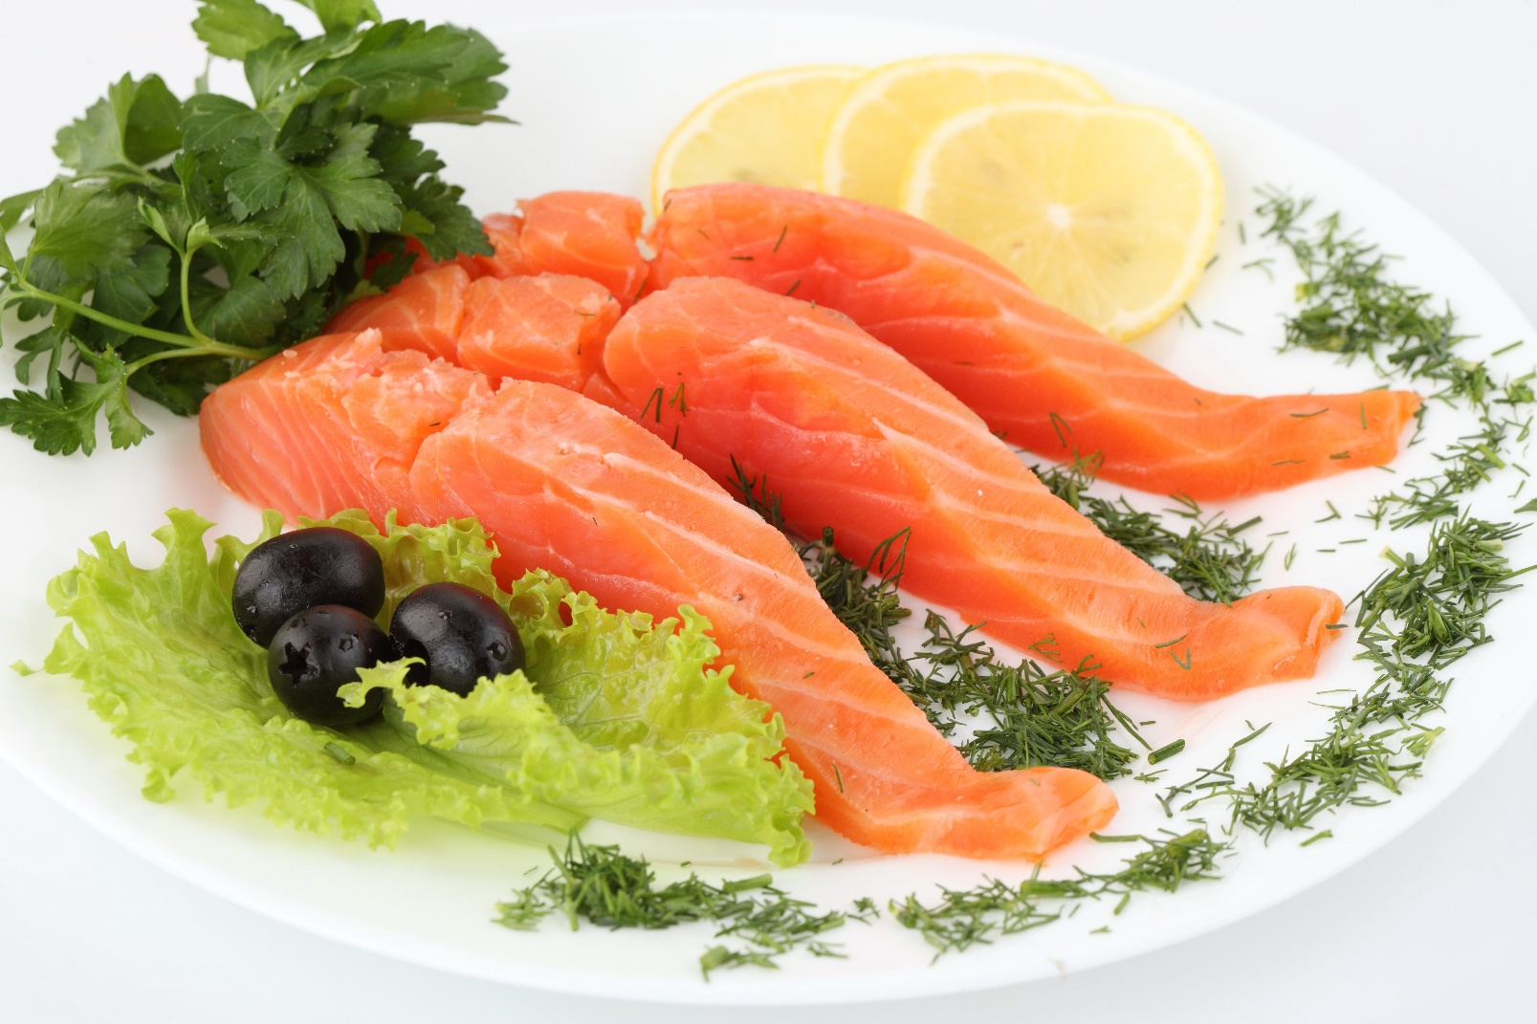
різноманітність раціону, риба

Slide 21
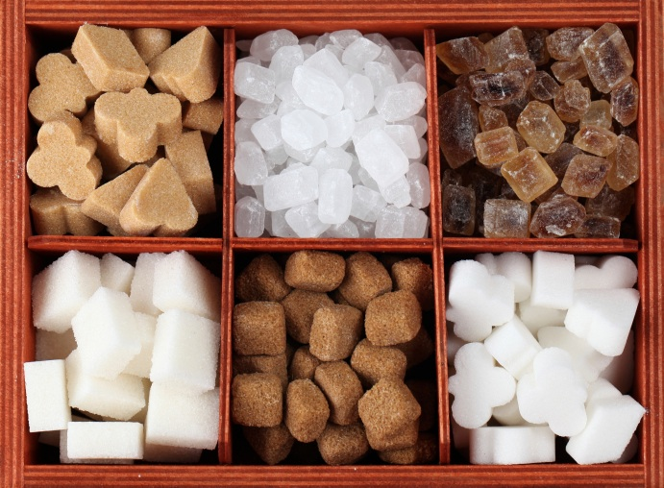


солодкого менше, вітамін С

Slide 22


тонізуюча їжа

Slide 23
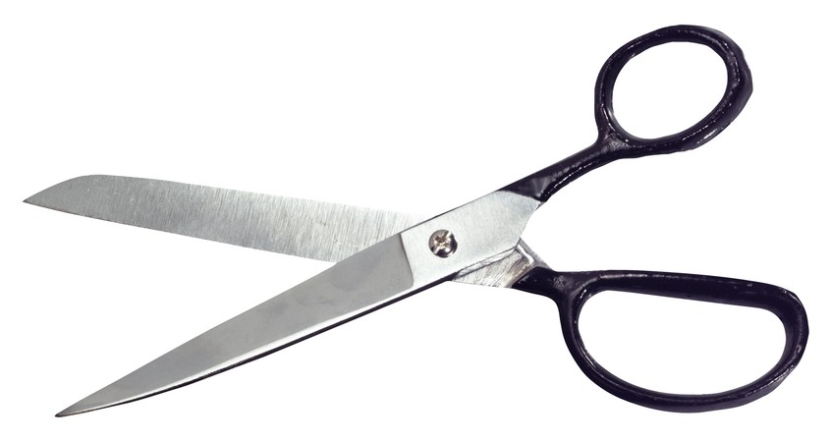

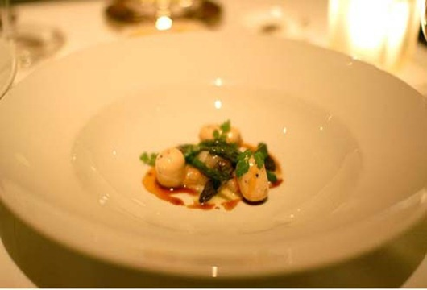
уріжте порції

Slide 24

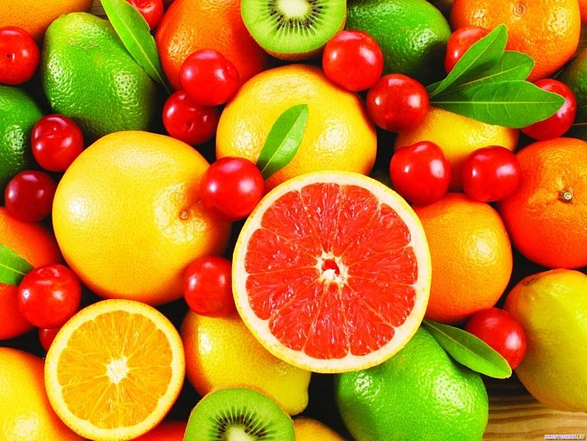
фрукти

Slide 25

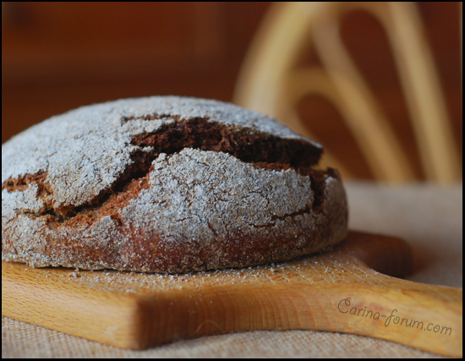
хліба мінімум (білого)

Slide 26

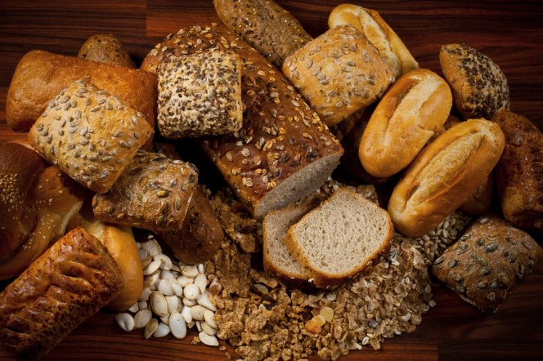
цільнозернові продукти

Slide 27


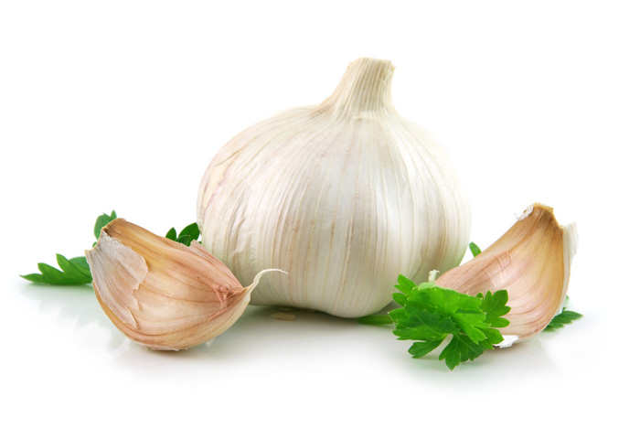
частіше їжте, але меншими порціями часник вживайте

Slide 28
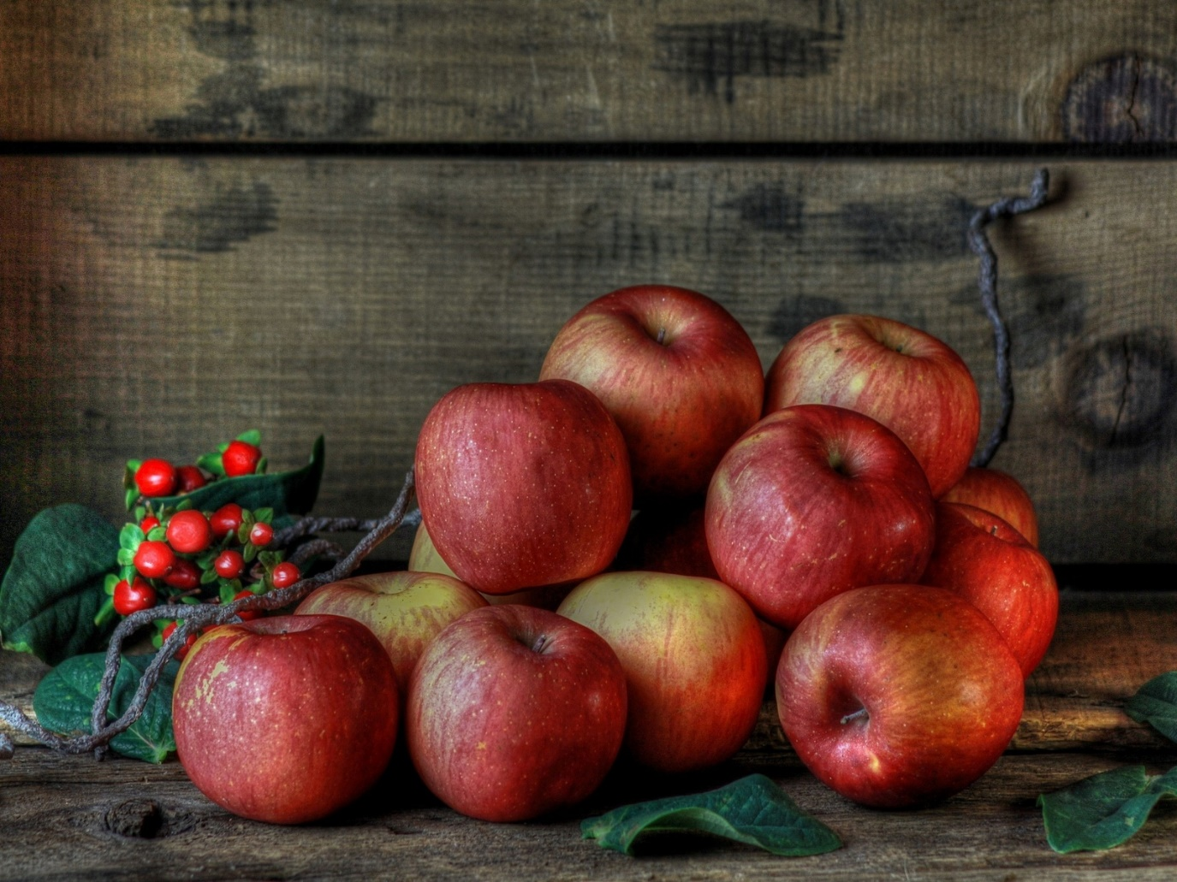

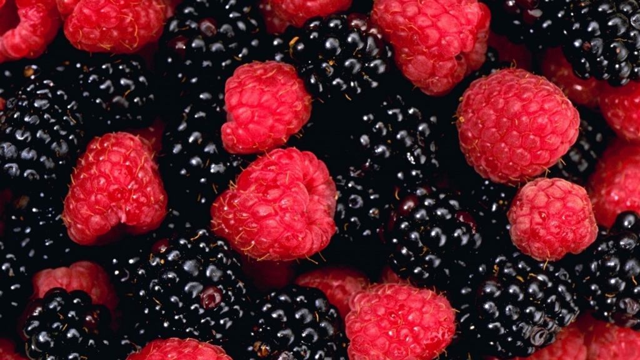
яблука ягоди

Slide 29
Дякую за увагу!

